Slide 1








TẬP ĐỌC LỚP 4
NGƯỜI TÌM ĐƯỜNG
NGƯỜI TÌM ĐƯỜNG
lên các vì sao
lên các vì sao
Theo Lê Nguyên Phong – Phạm Ngọc Toàn

Slide 2
Mục tiêu cần đạt
1. Kiến thức
- Hiểu nội dung: Ca ngợi nhà khoa học vĩ đại Xi-ôn-cốp-xki nhờ nghiên cứu kiên trì, bền bỉ suốt 40 năm, đã thực hiện thành công mơ ước tìm đường lên các vì sao.
2. Kĩ năng
- Đọc đúng tên riêng nước ngoài (Xi-ôn-cốp-xki); biết đọc phân biệt lời nhân vật và lời dẫn câu chuyện.
3. Phẩm chất
GD HS tính kiên trì, bền bỉ, chăm học.
4. Góp phần phát triển năng lực
- Năng lực tự học, năng lực giao tiếp và hợp tác, năng lực giải quyết vấn đề và sáng tạo, năng lực ngôn ngữ.

Slide 3
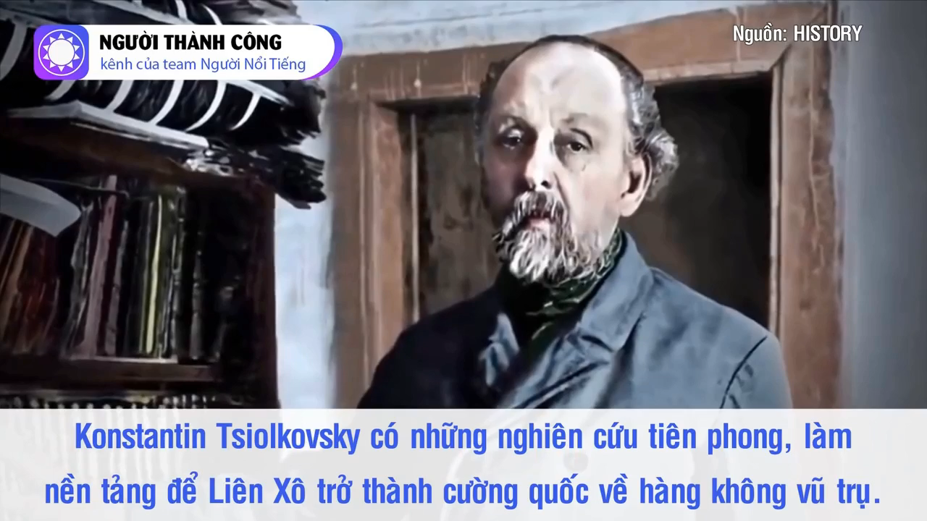
Giới thiệu về Xi-ôn-cốp-xki

Slide 4
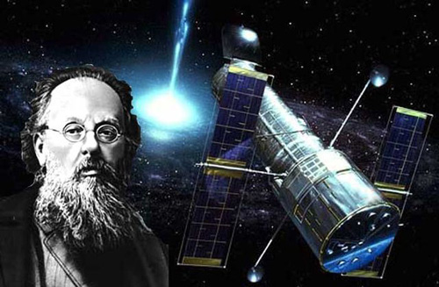
Măng Non
Giới thiệu
Xi-ôn-cốp-xki
(1857-1935)
Ông là nhà khoa học, nhà nghiên cứu, đặt nền móng cho ngành du hành vũ trụ hiện đại, sáng chế tên lửa Xô-Viết

Slide 5
NGƯỜI TÌM ĐƯỜNG LÊN CÁC VÌ SAO
Từ nhỏ, Xi-ôn-cốp-xki đã mơ ước được bay lên bầu trời. Có lần, ông dại dột nhảy qua cửa sổ để bay theo những cánh chim. Kết quả, ông bị ngã gãy chân. Nhưng rủi ro lại làm nảy ra trong đầu óc non nớt của ông lúc bấy giờ một câu hỏi: "Vì sao quả bóng không có cánh mà vẫn bay được?"
Để tìm điều bí mật đó, Xi-ôn-cốp-xki đọc không biết bao nhiêu là sách. Nghĩ ra điều gì, ông lại hì hục làm thí nghiệm, có khi đến hàng trăm lần.
Có người bạn hỏi:
- Cậu làm thế nào mà mua được nhiều sách và dụng cụ thí nghiệm như thế?
Xi-ôn-cốp-xki cười:
- Có gì đâu, mình chỉ tiết kiệm thôi.
Đúng là quanh năm ông chỉ ăn bánh mì suông. Qua nhiều lần thí nghiệm ông đã tìm ra cách chế khí cầu bay bằng kim loại. Sa hoàng chưa tin nên không ủng hộ. Không nản chí, ông tiếp tục đi sâu vào lí thuyết bay trong không gian. Được gợi ý từ chiếc pháo thăng thiên, sau này, ông đã thiết kế thành công tên lửa nhiều tầng, trở thành một phương tiện bay tới các vì sao.
Hơn bốn mươi năm khổ công nghiên cứu, tìm tòi, Xi-ôn-cốp-xki đã thực hiện được điều ông hằng tâm niệm: "Các vì sao không phải để tôn thờ mà để chinh phục."
Theo Lê Nguyên Long – Phạm Ngọc Toàn

Slide 6

Luyện đọc
Luyện đọc

Slide 7


CHIA ĐOẠN
Đoạn 2
Đoạn 4
Để tìm điều...tiết kiệm thôi.
Phần còn lại
Đoạn 1
Đoạn 3
Từ nhỏ...vẫn bay được.
Đúng là...đến các vì sao

Slide 8
NGƯỜI TÌM ĐƯỜNG LÊN CÁC VÌ SAO
Từ nhỏ, Xi-ôn-cốp-xki đã mơ ước được bay lên bầu trời. Có lần, ông dại dột nhảy qua cửa sổ để bay theo những cánh chim. Kết quả, ông bị ngã gãy chân. Nhưng rủi ro lại làm nảy ra trong đầu óc non nớt của ông lúc bấy giờ một câu hỏi: "Vì sao quả bóng không có cánh mà vẫn bay được?"
Để tìm điều bí mật đó, Xi-ôn-cốp-xki đọc không biết bao nhiêu là sách. Nghĩ ra điều gì, ông lại hì hục làm thí nghiệm, có khi đến hàng trăm lần.
Có người bạn hỏi:
- Cậu làm thế nào mà mua được nhiều sách và dụng cụ thí nghiệm như thế?
Xi-ôn-cốp-xki cười:
- Có gì đâu, mình chỉ tiết kiệm thôi.
Đúng là quanh năm ông chỉ ăn bánh mì suông. Qua nhiều lần thí nghiệm ông đã tìm ra cách chế khí cầu bay bằng kim loại. Sa hoàng chưa tin nên không ủng hộ. Không nản chí, ông tiếp tục đi sâu vào lí thuyết bay trong không gian. Được gợi ý từ chiếc pháo thăng thiên, sau này, ông đã thiết kế thành công tên lửa nhiều tầng, trở thành một phương tiện bay tới các vì sao.
Hơn bốn mươi năm khổ công nghiên cứu, tìm tòi, Xi-ôn-cốp-xki đã thực hiện được điều ông hằng tâm niệm: "Các vì sao không phải để tôn thờ mà để chinh phục."
(Theo Lê Nguyên Long – Phạm Ngọc Toàn)

Slide 9
ĐOẠN 1
NGƯỜI TÌM ĐƯỜNG LÊN CÁC VÌ SAO
Từ nhỏ, Xi-ôn-cốp-xki đã mơ ước được bay lên bầu trời. Có lần, ông dại dột nhảy qua cửa sổ để bay theo những cánh chim. Kết quả, ông bị ngã gãy chân. Nhưng rủi ro lại làm nảy ra trong đầu óc non nớt của ông lúc bấy giờ một câu hỏi: "Vì sao quả bóng không có cánh mà vẫn bay được?"

Slide 10
Đọc câu
Nhưng rủi ro lại làm nảy ra trong đầu óc non nớt của ông lúc bấy giờ một câu hỏi : “Vì sao quả bóng không có cánh mà vẫn bay được ? ”

Slide 11
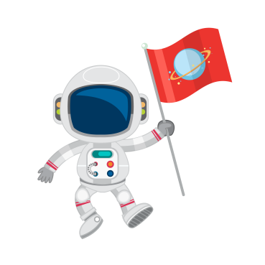
ĐOẠN 2
NGƯỜI TÌM ĐƯỜNG LÊN CÁC VÌ SAO
Để tìm điều bí mật đó, Xi-ôn-cốp-xki đọc không biết bao nhiêu là sách. Nghĩ ra điều gì, ông lại hì hục làm thí nghiệm, có khi đến hàng trăm lần.
Có người bạn hỏi:
- Cậu làm thế nào mà mua được nhiều sách và dụng cụ thí nghiệm như thế?
Xi-ôn-cốp-xki cười:
- Có gì đâu, mình chỉ tiết kiệm thôi.

Slide 12
ĐOẠN 3
NGƯỜI TÌM ĐƯỜNG LÊN CÁC VÌ SAO
Đúng là quanh năm ông chỉ ăn bánh mì suông. Qua nhiều lần thí nghiệm ông đã tìm ra cách chế khí cầu bay bằng kim loại. Sa hoàng chưa tin nên không ủng hộ. Không nản chí, ông tiếp tục đi sâu vào lí thuyết bay trong không gian. Được gợi ý từ chiếc pháo thăng thiên, sau này, ông đã thiết kế thành công tên lửa nhiều tầng, trở thành một phương tiện bay tới các vì sao.
Khí cầu: dụng cụ hình quả cầu, chứa đầy khí nhẹ, có thể bay lên cao
Sa hoàng: vua nước Nga
Pháo thăng thiên: là loại pháo khi đốt thuốc phóng cháy đẩy phần đầu quả pháo bay lên cao và phát nổ khi tới hạn.
Thiết kế: lập tài liệu kĩ thuật để theo đó mà xây dựng công trình hay sản xuất thiết bị

Slide 13

Giải nghĩa từ
KHÍ CẦU
dụng cụ hình quả cầu, chứa đầy khí nhẹ, có thể bay lên cao

Slide 14
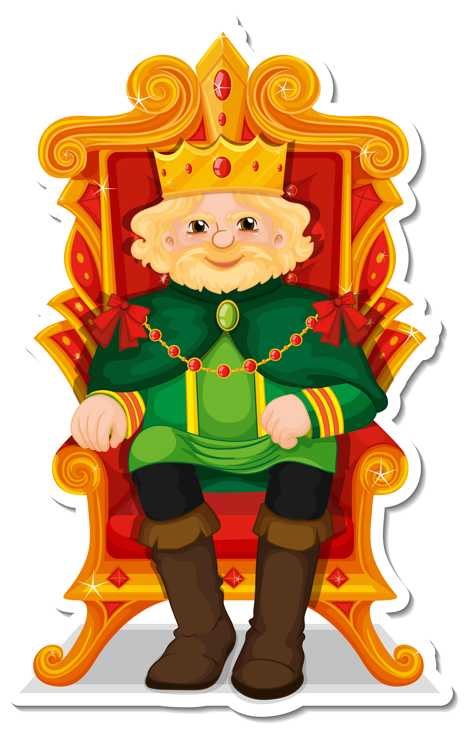
Giải nghĩa từ
SA HOÀNG
Vua nước Nga

Slide 15
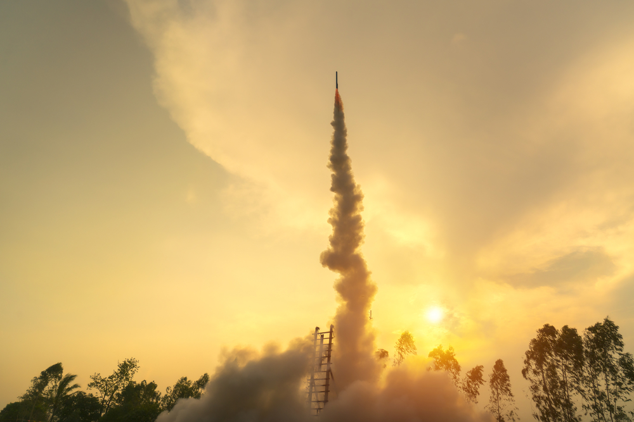
Giải nghĩa từ
PHÁO THĂNG THIÊN
là loại pháo khi đốt thuốc phóng cháy đẩy phần đầu quả pháo bay lên cao và phát nổ khi tới hạn.

Slide 16
ĐOẠN 4
NGƯỜI TÌM ĐƯỜNG LÊN CÁC VÌ SAO
Hơn bốn mươi năm khổ công nghiên cứu, tìm tòi, Xi-ôn-cốp-xki đã thực hiện được điều ông hằng tâm niệm: "Các vì sao không phải để tôn thờ mà để chinh phục."
(Theo Lê Nguyên Long – Phạm Ngọc Toàn)
Tâm niệm:
Thường xuyên nghĩ tới và tự nhắc mình ghi nhớ, làm theo.
Tôn thờ:
Coi trọng đến mức cho là thiêng liêng.

Slide 17
Tìm hiểu bài
Tìm hiểu bài

Slide 18
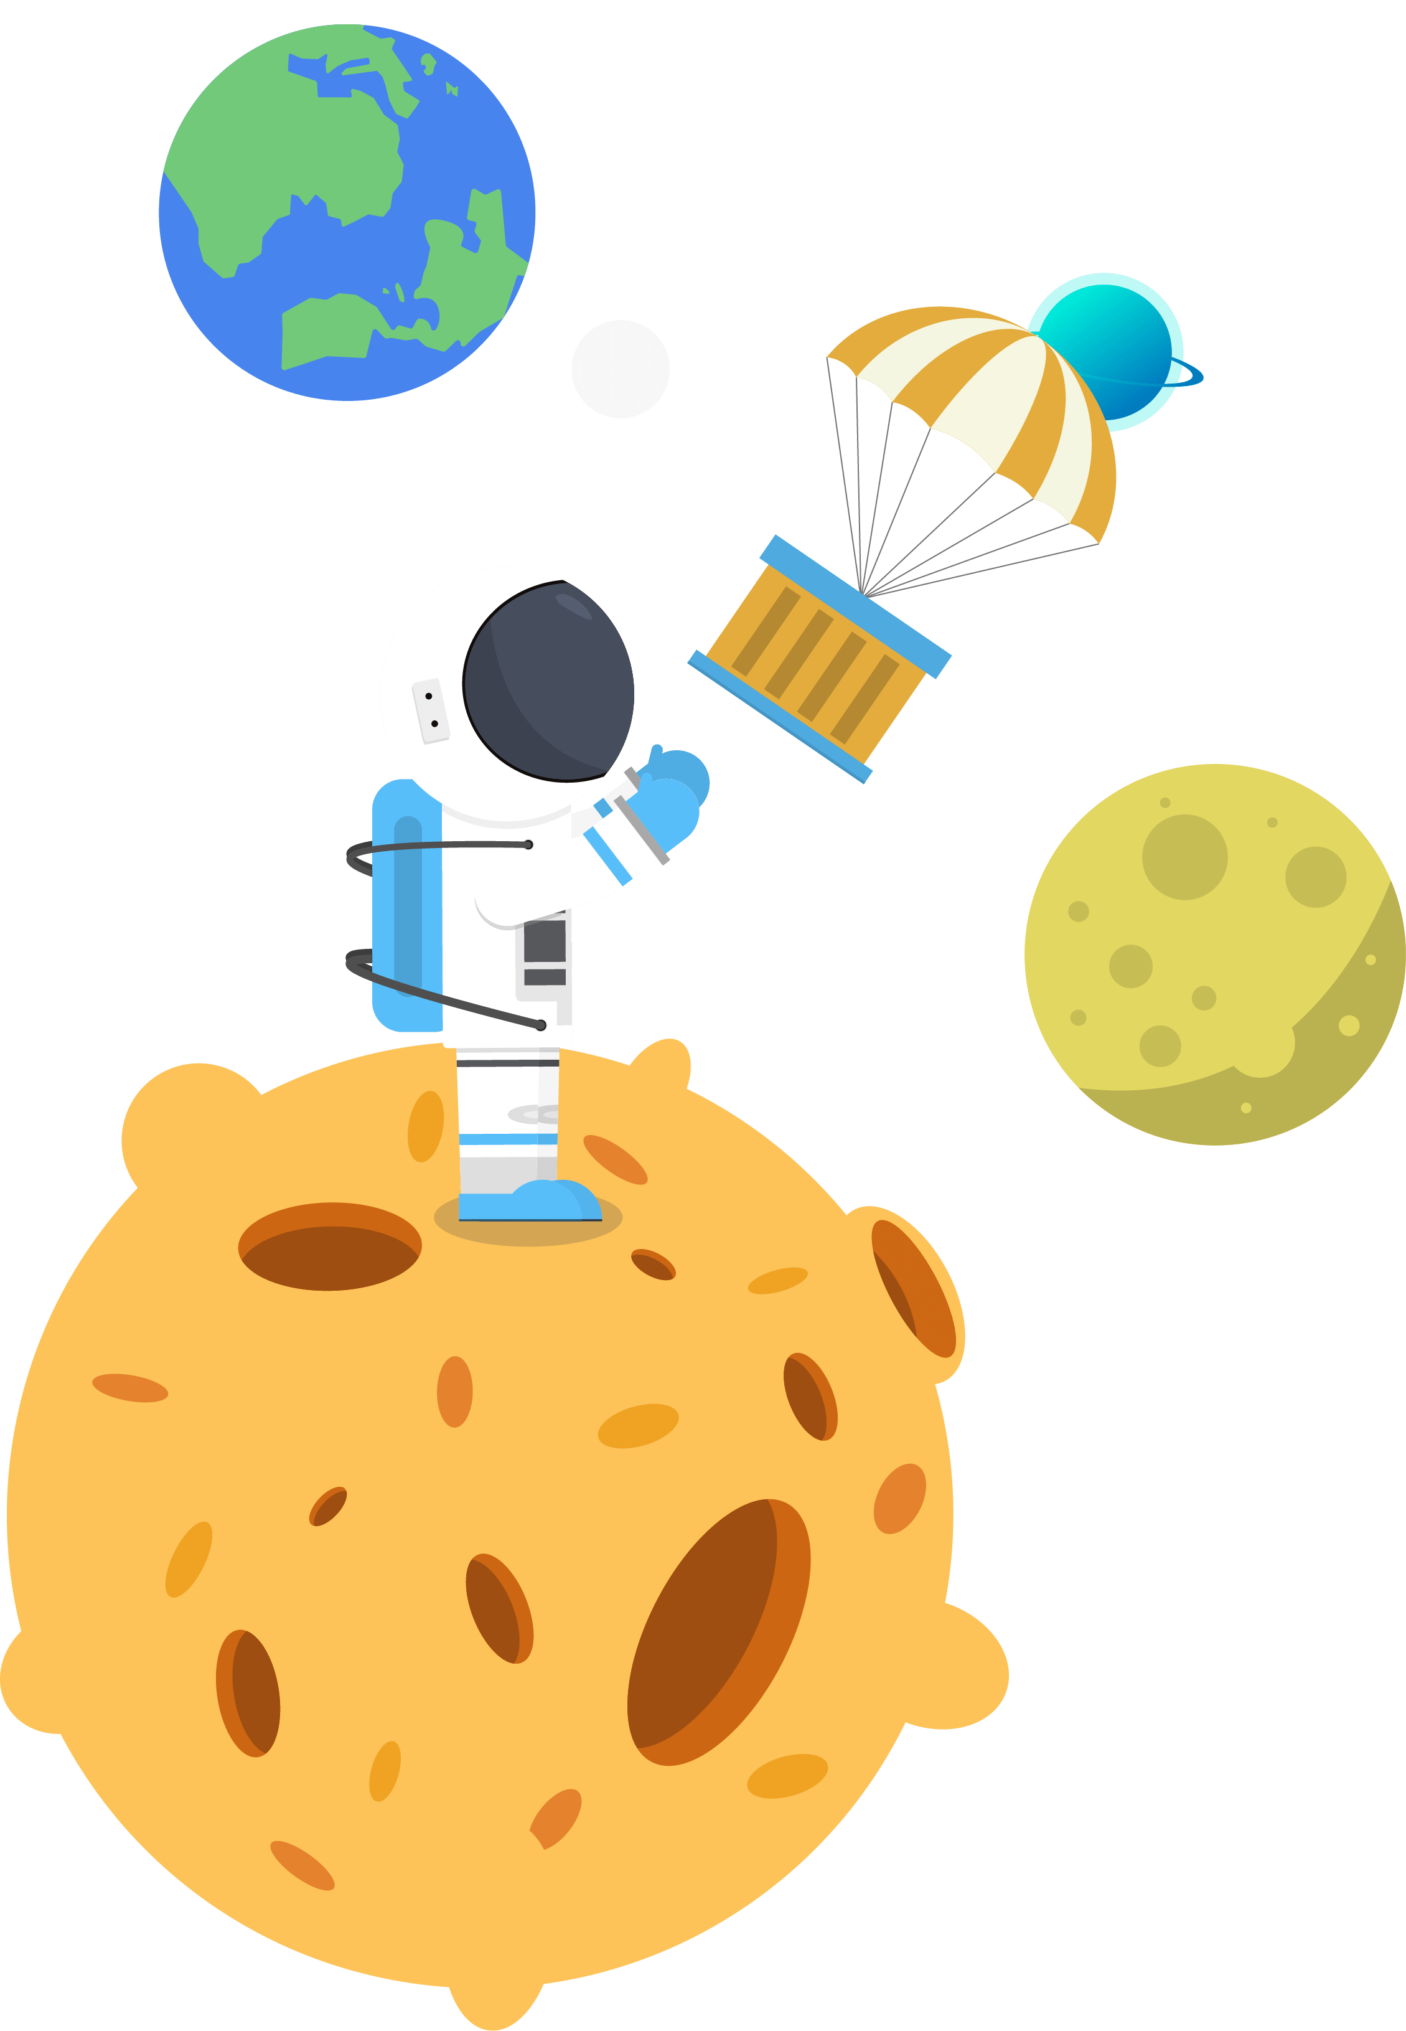
Câu 1
Xi-ôn-cốp-xki mơ ước điều gì ?
Xi-ôn-cốp-xki mơ ước ĐƯỢC BAY LÊN BẦU TRỜI

Slide 19
Câu 2
Ông kiên trì thực hiện mơ ước của mình như thế nào ?
Ông sống rất kham khổ
tiết kiệm để mua sách, làm thí nghiệm
Sa Hoàng không ủng hộ
Không nản chí, kiên trì nghiên cứu
THIẾT KẾ THÀNH CÔNG TÊN LỬA NHIỀU TẦNG

Slide 20


Câu 3
Nguyên nhân chính giúp Xi-ôn-cốp-xki thành công là gì ?
Ông có ước mơ đẹp:
CHINH PHỤC CÁC VÌ SAO
QUYẾT TÂM THỰC HIỆN ƯỚC MƠ ĐÓ

Slide 21

Câu 4
Em hãy đặt tên khác cho truyện.
Người chinh phục các vì sao
Ước mơ bay lên bấu trời
Quyết tâm chinh phục các vì sao
Ông tổ của du hành vũ trụ

Slide 22
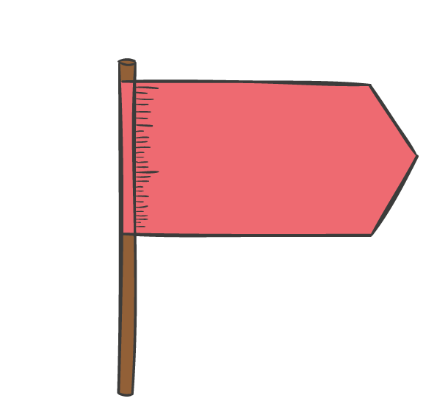
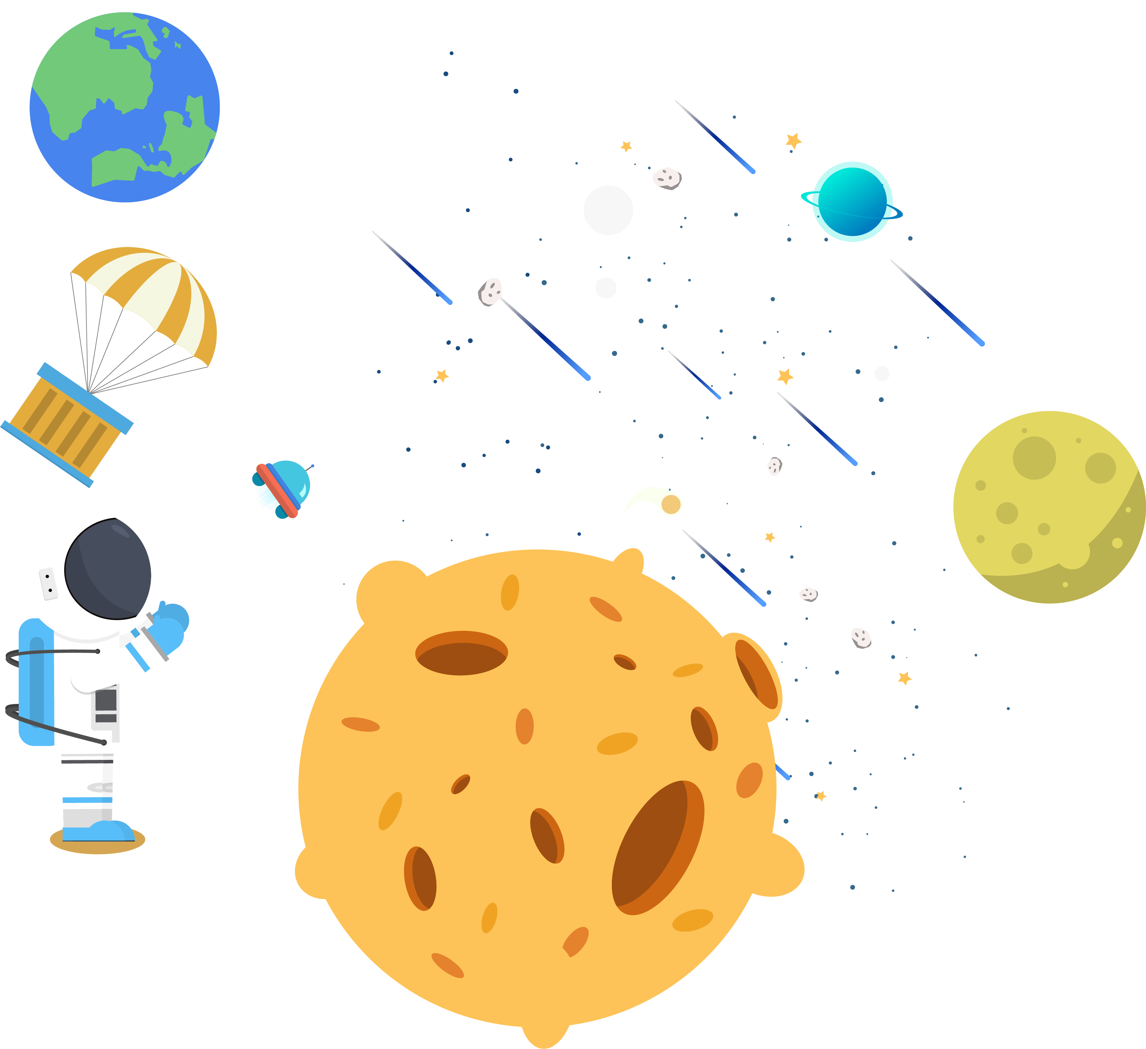
Người tìm đường lên các vì sao
Ca ngợi nhà khoa học vĩ đại Xi-ôn-cốp-xki nhờ khổ công nghiên cứu, kiên trì bền bỉ suốt 40 năm, đã thực hiện thành công mơ ước tìm đường lên các vì sao.
NỘI
DUNG

Slide 23

Đọc diễn cảm
Đọc diễn cảm

Slide 24
Đọc diễn cảm
NGƯỜI TÌM ĐƯỜNG LÊN CÁC VÌ SAO
Từ nhỏ, Xi-ôn-cốp-xki đã mơ ước được bay lên bầu trời. Có lần, ông dại dột nhảy qua cửa sổ để bay theo những cánh chim. Kết quả, ông bị ngã gãy chân. Nhưng rủi ro lại làm nảy ra trong đầu óc non nớt của ông lúc bấy giờ một câu hỏi: “Vì sao quả bóng không có cánh mà vẫn bay được ?”
Để tìm điều bí mật đó, Xi- ôn-cốp-xki đọc không biết bao nhiêu là sách, nghĩ ra điều gì, ông lại hì hục làm thí nghiệm, có khi đến hàng trăm lần.
Từ nhỏ, Xi-ôn-cốp-xki đã mơ ước được bay lên bầu trời. Có lần, ông dại dột nhảy qua cửa sổ để bay theo những cánh chim. Kết quả, ông bị ngã gãy chân. Nhưng rủi ro lại làm nảy ra trong đầu óc non nớt của ông lúc bấy giờ một câu hỏi: “Vì sao quả bóng không có cánh mà vẫn bay được ?”
Để tìm điều bí mật đó, Xi- ôn-cốp-xki đọc không biết bao nhiêu là sách, nghĩ ra điều gì, ông lại hì hục làm thí nghiệm, có khi đến hàng trăm lần.

Slide 25
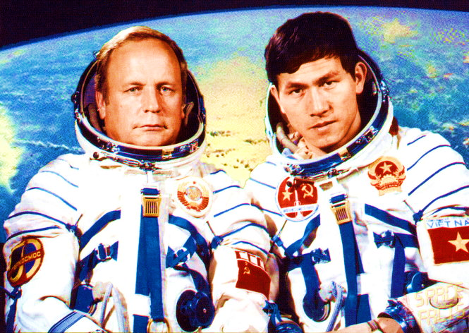
Có thể bạn chưa biết
Năm 1980, khi Phạm Tuân 33 tuổi, ông đã trở thành người đầu tiên của Việt Nam và Châu Á bay vào vũ trụ. Phạm Tuân phải vượt qua các bài kiểm tra và bài tập luyện thể lực vô cùng khó khăn, ông từng chia sẻ, có những khi “không thở được vì có lực nặng hàng tấn đè lên người”
Nhà du hành vũ trụ Viktor Gorbatko cùng Phạm Tuân trong chuyến bay Soyuz 37

Slide 26
DẶN DÒ
Đọc lại bài và chia sẻ với người thân
Chuẩn bị bài tiếp theo

Slide 27

Chúc các em
học tốt
Chúc các em
học tốt

